Slide 1
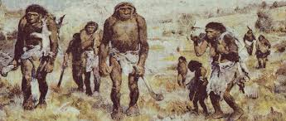
ПРАИСТОРИЈА

Slide 2
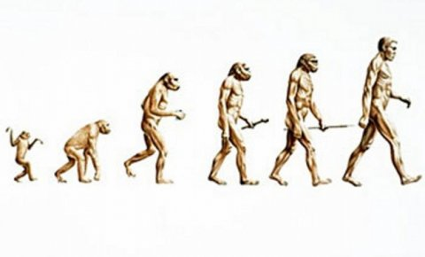
ЕВОЛУЦИЈА ЧОВЕКА
Пре око 3,5 милиона година на простору источне Африке појавила су се бића налик човеку.
Пре 1.5 милиона година у Африци се појавио први човек.

Slide 3
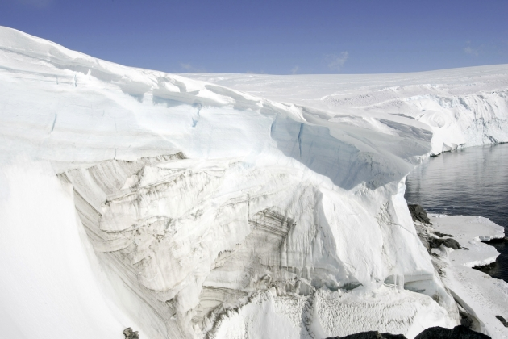
*Први људи су се споразумевали крицима и покретима руку.
*Живели су у хордама или чопорима ( прве људске заједнице).
* Прво оруђе је било камен.
* Хиљадама година санте леда су прекривале велики део северне Земљине полулопте.

Slide 4
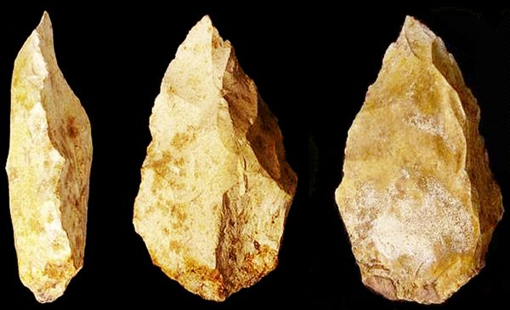
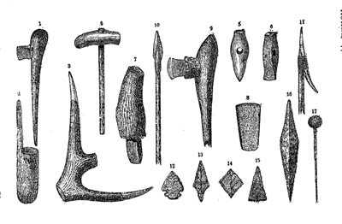
КАМЕНО ДОБА
МЛАЂЕ КАМЕНО ДОБА- НЕОЛИТ
СТАРИЈЕ КАМЕНО ДОБА-ПАЛЕОЛИТ

Slide 5
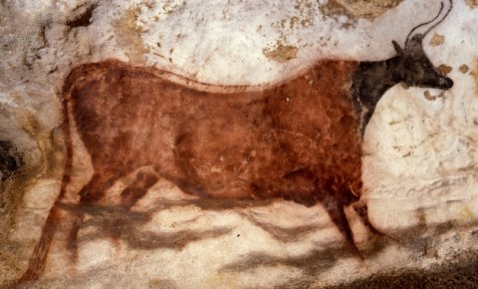
ПЕЋИНА ЛАСКО ( ФРАНЦУСКА)

Slide 6
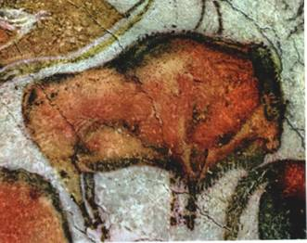
ПЕЋИНА АЛТАМИРА ( ШПАНИЈА )

Slide 7
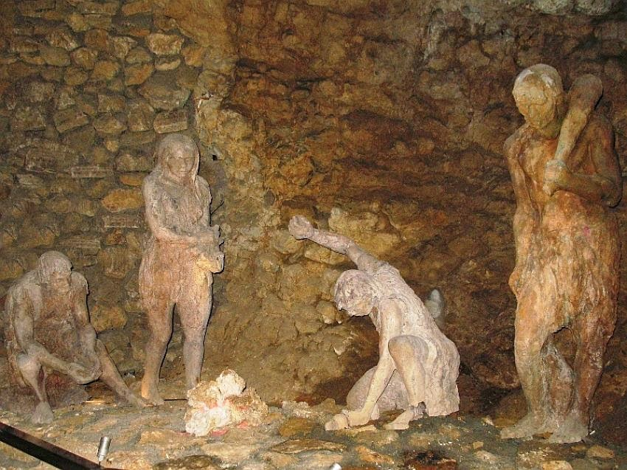
Највеће откриће човека у палеолиту

Slide 8
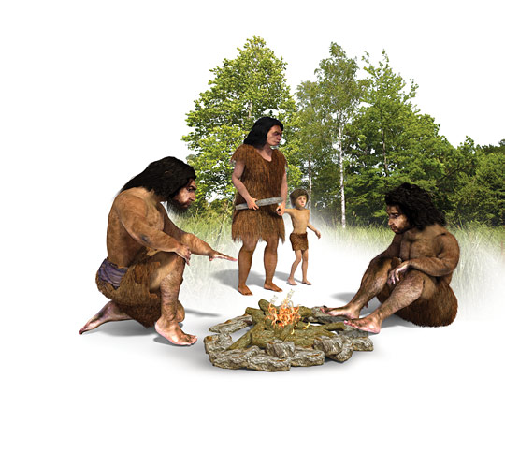
ВАТРА

Slide 9
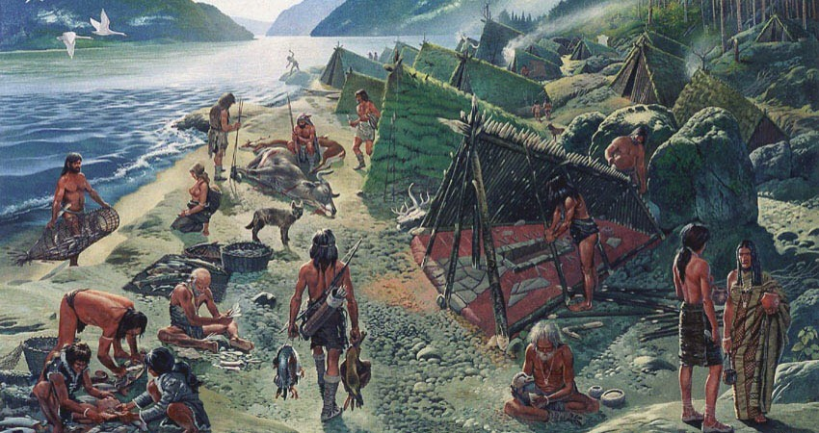
ПРВА ЗАНИМАЊА ЉУДИ

Slide 10
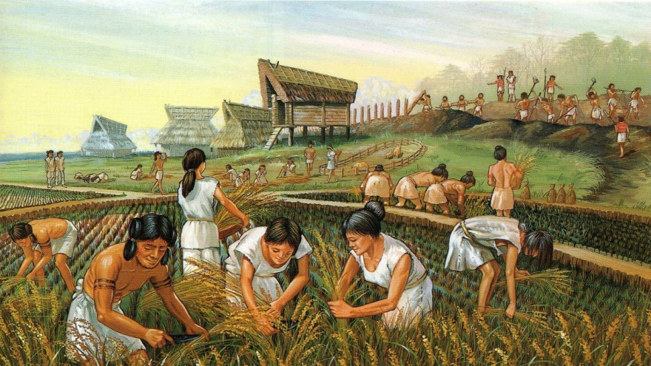
НЕОЛИТ-МЛАЂЕ КАМЕНО ДОБА
* Људи живе у сојеницама и земуницама.
* Занимања: лов,риболов,земљорадња и сточарство.
* Припитомио је пса.(овце,говеда,свиње,коње)

Slide 11
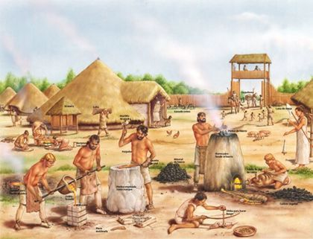

Slide 12
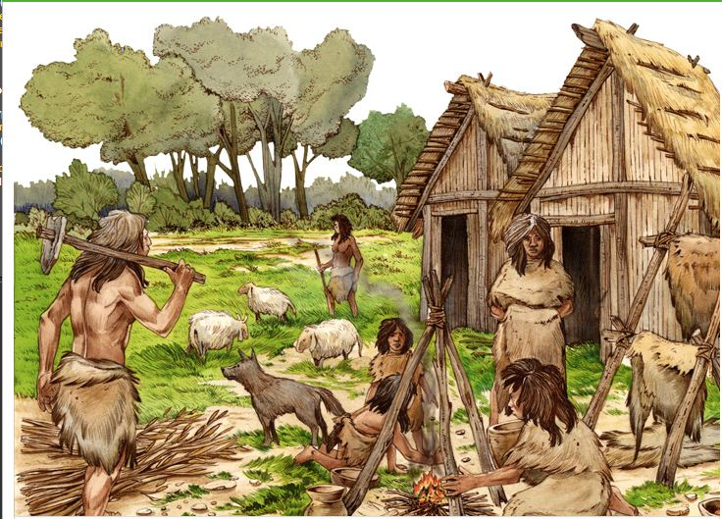

Slide 13
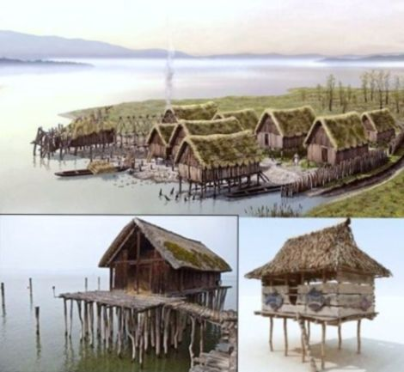
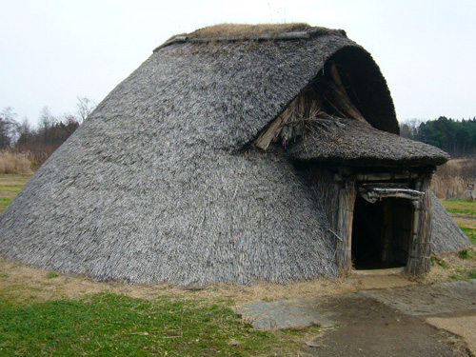
ПРВЕ КУЋЕ
СОЈЕНИЦЕ-КУЋЕ НА ВОДИ
ЗЕМУНИЦЕ-КУЋЕ У ЗЕМЉИ

Slide 14
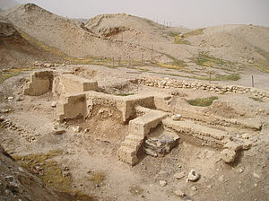
НАЈСТАРИЈИ НАСЕЉЕНИ ГРАД НА СВЕТУ
Ј Е Р И Х О Н ( Палестина )
ГРАД ДАТИРА ИЗ ПЕРИОДА ПРЕ 7000.ГОДИНА П.Н.Е.
Описиван је као град палми.

Slide 15
МАТРИЈАРХАТ
Сродство се одређивало према мајчиној лози јер је улога жене у првобитној заједници била важна због потомства.

Slide 16
РОД
ЗАЈЕДНИЦА ЉУДИ КРВНО ПОВЕЗАНИХ.
НЕКОЛИКО РОДОВА= БРАТСТВО
ВИШЕ БРАТСТАВА=ПЛЕМЕ
ВИШЕ ПЛЕМЕНА= САВЕЗ

Slide 17
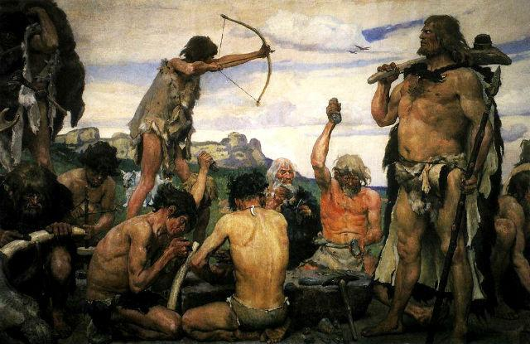
ВЕРОВАЊА ПРВИХ ЉУДИ
Људи каменог доба веровали су у богове природе и живот после смрти.

